Slide 1
Enligt Boverkets uppföljning av hur PBL tillämpas
Totalt fattades ca 94 000 positiva och negativa beslut om lov och förhandsbesked under 2017
Av dessa överklagades nästan 2 800 ärenden, (cirka 3 procent).
77 % avslogs av länsstyrelsen
54 % överklagades vidare till MMD
Under 2017 publicerade MÖD ca 150 domar

Slide 2
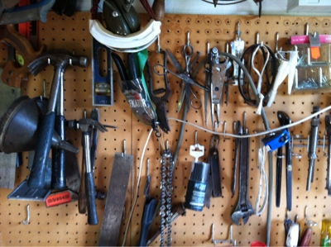
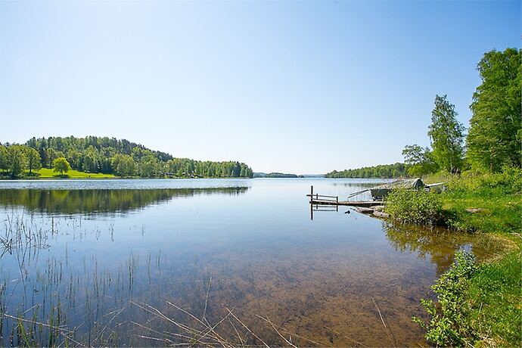
P 3634-18
Ny snickarbod
Jönköpings kommun avslog 2017 en persons ansökan om bygglov för tillbyggnad av en gäststuga, 22 m2 i tomtgräns med en del snickarbod +14 m2. Uppförd
Ingen detaljplan men sammanhållen bebyggelse.
LST: Fanns bygglov från -89. Inget hinder mot tillbyggnad
Grannar: Ny byggnad, diverse olägenheter, egenmäktigt beteende
BN: Inget tidigare bygglov
MMD: Ej betydande olägenhet, inget hinder mot bygglov
BH: Väggar har bytts ut på grund av att möss bl a ätit upp isoleringsmaterial
MÖD: Det finns inte något bygglov för komplementbyggnaden.
Inget tyder på att komplementbyggnaden är lagligen uppförd, t.ex. att det, vid tiden för uppförandet, skulle vara fråga om en bygglovsbefriad åtgärd.
Preskriptionsbestämmelserna medför inte att bygglov för tillbyggnad kan prövas utan att pröva om bygglov kan ges för hela byggnaden.

Slide 3
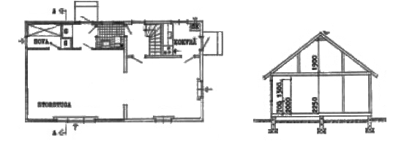
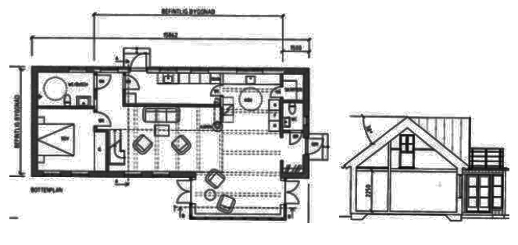
P 4761-18
Laholms kommun. Bygglov för tillbyggnad och fasadändring av fritidshus. Bygglovsansökan den 4 juni 2015 och den 7 augusti 2015.
Inget tekniskt samråd.
Den 25 oktober 2017, med stöd av PBL 11:31, beslöts att kvinnan inte fick fortsätta med det pågående Vite 25 000 kronor om byggnadsarbetet återupptogs.
”De förändringar som började utföras på fastigheten innebar att byggnaden skulle rivas i sin helhet och byggas upp på nytt, och något rivningslov var inte sökt”.
Befintlig byggnad
Länsstyrelsen avslog överklagandet
MMD avslog överklagandet: ” Avviker från beviljat bygglov och innebär nybyggnation samt att rivningsåtgärder vidtagits som saknar nödvändigt rivningslov”
MÖD: ”Att nämnden inte tolkade ritningarna korrekt vid beviljandet av bygglovet kan inte läggas kvinnan till last."
Bygglovsritningar

Slide 4
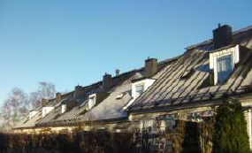
P 5579-18
Bytte ut eternittak mot ett plåttak utan lov.
Natur- och byggnadsnämnden i Huddinge kommun gav lov i efterhand - byggsanktionsavgift om 7 841 kronor. BH överklagade
Lst: avslog överklagandet
BH: Oskäligt. En fjärdedel är rimligt. Dom flesta har bytt och
han lovar att aldrig mer göra om det
MMD: Enligt 9 kap. 2 § punkten 3 c, PBL, krävs bygglov för en ändring av en byggnad om ändringen innebär att byggnaden byter färg, fasadbeklädnad eller taktäckningsmaterial eller byggnadens yttre utseende avsevärt påverkas på annat sätt, inom detaljplan
- Sanktionsavgift rimlig
9 kap 5 § För en- och tvåbostadshus …. inom ett område med detaljplan krävs det…. inte bygglov för att färga om, byta fasadbeklädnad eller byta taktäckningsmaterial, om åtgärden inte väsentligt ändrar byggnadens eller områdets karaktär
BN: Enligt kulturinventeringen ska det karakteristiska villa- och radhusområdet från främst 1950- och 1960-talen värnas och bevaras".
MÖD: Bytet av taktäckningsmaterial ändrar inte väsentligt byggnadens eller områdets karaktär. Det innebär tvärtom en anpassning till bebyggelsens nuvarande karaktär

Slide 5
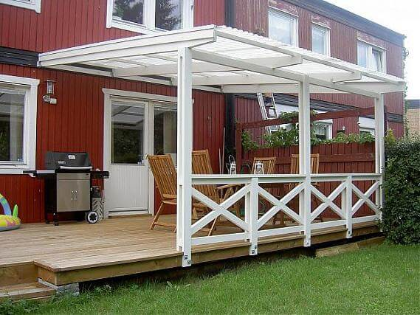
P 4548-17
Skärmtak över uteplats
BN i Höganäs gav bygglov.
- Skärmtaket byggdes.
- Grannarna, överklagade
- Länsstyrelsen avslog överklagandet.
Grannarna: Stort skärmtak (2,85 m ut) som hindrar allt ljusinsläpp och är 10 cm från tomtgränsen. Försämrad livskvalitet.
BH: Kan inte vara till men för grannarna
MMD: Enligt 30-åriga detaljplanen ligger fastigheten ligger inom mark för småindustriändamål.
- Dispens gavs 1985 för bygglov för bostäder.
- Vilka olägenheter som kan tålas ska därför sättas något lägre
Anses inte utgöra en betydande olägenhet enligt 2 kap. 9 § PBL
9 kap 4 § För en- och tvåbostadshus …..krävs det ……inte bygglov för
1. uteplats….
2. att anordna ett skärmtak över en sådan uteplats eller över en altan, balkong eller entré, om skärmtaket ….. inte täcker en större area än 15,0 kvadratmeter och inte placeras närmare gränsen än 4,5 meter
MÖD "Fastigheten har bebyggts för ett annat ändamål än det som anges i detaljplanen. Avvikelsen kan inte bedömas som liten eller förenlig med planens syfte…
Olägenheten behöver därför inte prövas
Ansökan om bygglov avslås

Slide 6
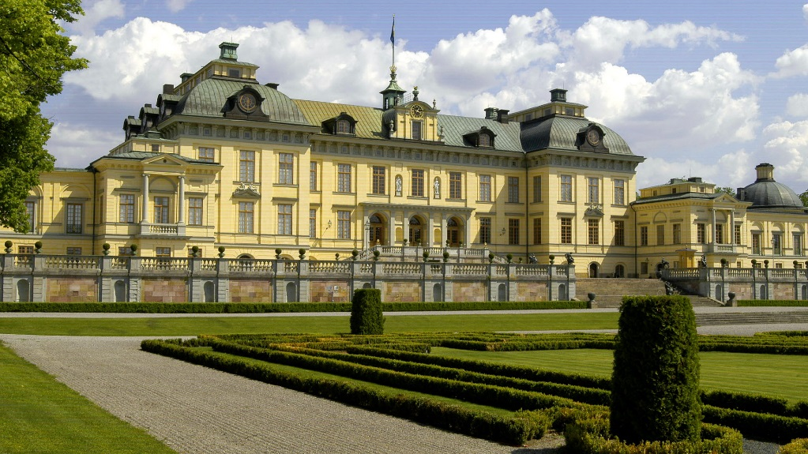
P 1866-18
Dramatiskt nära kungens slott
Byggnadsnämnden i Ekerö kommun beviljade 2017 bygglov för nybyggnad av två flerbostadshus med kompl.byggnader.
Två våningsplan om 150 m2. Teknikhus och förråd på 53 m2.
BH skulle använda husen för vård av dementa personer.
- Uppfördes
LST: Avslog överklagandet
Grannar: Borde upphävas vad avser tak, fasad och balkonger, byggvolym, skala och helhetsverkan, antal lägenheter, sprängning, trädgård och asfaltering och komplementbyggnader.
- byggnaderna strider mot detaljplanen från 2015.
Planbestämmelser: ”Gestaltning av nya byggnader ska anpassas till sin omgivning i fråga om kvalitet, materialval och kulörer så att en god helhetsverkan uppnås. Nya byggnader får inte utformas som kopior av historiska stilar.”
"Stadsarkitektkontoret: den föreslagna bebyggelsen är i enlighet med detaljplanens bestämmelser i flera avseenden, men den generella gestaltningen uppfyller inte detaljplanens intention avseende balansakten mellan anpassning och självständighet”
MDD; Bygglovet upphävs"

Slide 7
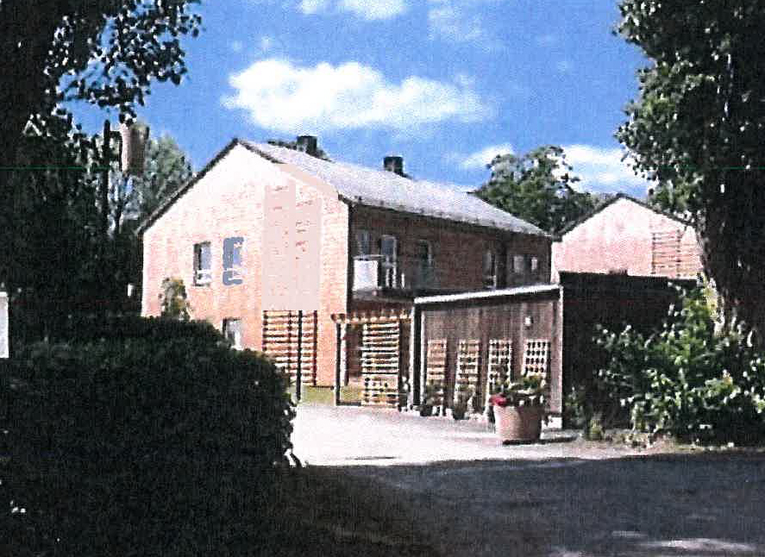
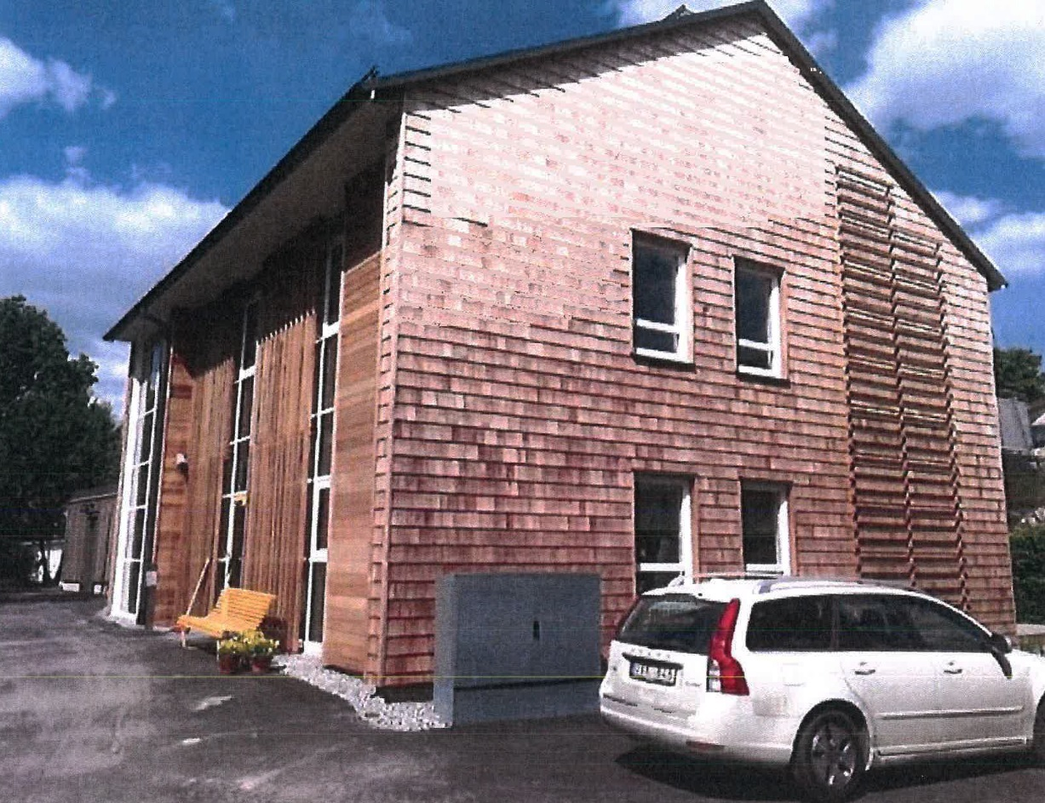

Slide 8
Dramatiskt nära kungens slott
Byggnadsnämnden i Ekerö kommun beviljade 2017 bygglov för nybyggnad av två flerbostadshus med kompl.byggnader.
Två våningsplan om 150 m2. Teknikhus och förråd på 53 m2.
BH skulle använda husen för vård av dementa personer.
- Uppfördes
LST: Avslog överklagandet
Grannar: Borde upphävas vad avser tak, fasad och balkonger, byggvolym, skala och helhetsverkan, antal lägenheter, sprängning, trädgård och asfaltering och komplementbyggnader.
- byggnaderna strider mot detaljplanen från 2015.
Planbestämmelser: ”Gestaltning av nya byggnader ska anpassas till sin omgivning i fråga om kvalitet, materialval och kulörer så att en god helhetsverkan uppnås. Nya byggnader får inte utformas som kopior av historiska stilar.”
"Riksantikvarieämbetet: påverkar inte riksintresseområdets uttryck negativt."
"Stadsarkitektkontoret: den föreslagna bebyggelsen är i enlighet med detaljplanens bestämmelser i flera avseenden, men den generella gestaltningen uppfyller inte detaljplanens intention avseende balansakten mellan anpassning och självständighet”
MDD; Bygglovet upphävs"
MÖD: De uppnår inte den nivå i fråga om utformning och därmed god helhetsverkan som planbestämmelserna ger uttryck för.
Byggnadernas utformning kan därför inte anses vara förenlig med detaljplanen och inte heller med det s k anpassningskravet i 2 kap. 6 § PBL. Lov avslås

Slide 9

P 3379-18
När börjar preskriptionen löpa
I en industrilokal hade för många år sedan inretts sju bostäder.
Fastighetsägaren inredde ytterligare fyra bostäder år 2013 utan lov.
Efter tillsyn togs de nya bort.
BN i Borås utfärdade ett rättelseföreläggande om att ta bort även de tidigare bostäderna under 2018 med ett löpande vite på 100 000 kr för varje månad
BH: De sju lägenheter som ärendet avser har hyrts ut i åtminstone 30 år
MDD: ”Ett pågående användande av en byggnad är av en sådan natur att det svårligen går att fastställa en tidpunkt vid vilken en eventuell preskriptionstid börjar löpa.
Det framgår bl.a. av prop.en till den äldre ”svartbyggelagen” där lagrådet anförde att preskriptionstiden i princip inte börjar löpa så länge överträdelsen kan anses pågå.
Domstolen bedömer därför att boendet i sig inte kan anses vara preskriberat då det vid föreläggandets utfärdande fortfarande pågick.
MÖD: Tog förarbetena till äldre PBL som utgångspunkt för sitt beslut.
"Tidpunkten för när preskriptionstiden börjar löpa ska räknas från när ianspråktagandet skedde (.....)
Eftersom det, har förflutit mer än tio år från överträdelsen, dvs. när byggnaden olovligen togs i anspråk för bostadsändamål,
får byggnadsnämnden inte besluta om ett rättelseföreläggande enligt 11 kap. 20 § PBL”.

Slide 10
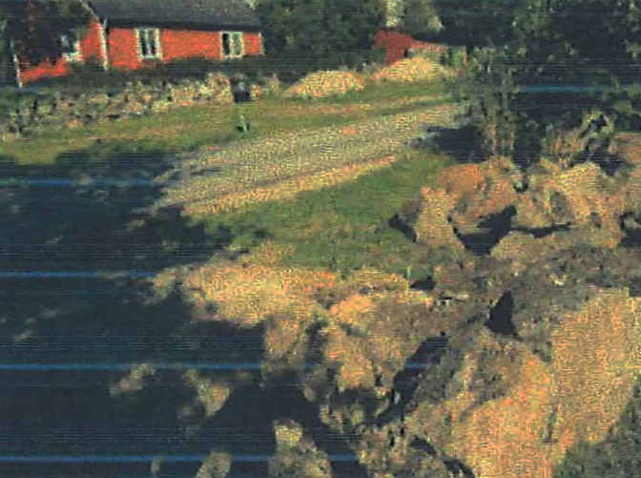
P 108-35
Kan grannträta hindra förhandsbesked
Miljö- och samhällsbyggnadsnämnden i Karlskrona beslutade 2016, att lämna positivt förhandsbesked för lokalisering av ett enbostadshus.
Grannen överklagade beslutet till Länsstyrelsen som avslog överklagandet.
BH behövde en tillfart till den planerade byggnationen över grannens tomt. Vägsträckan som krävdes var cirka fyra meter.
Tillfarten fanns, men nu ville grannen åter göra den till parkeringsplats för egen del.

Slide 11
P 108-35
Kan grannträta hindra förhandsbesked
Miljö- och samhällsbyggnadsnämnden i Karlskrona beslutade 2016, att lämna positivt förhandsbesked för lokalisering av ett enbostadshus.
Grannen överklagade beslutet till Länsstyrelsen som avslog överklagandet.
2 kap 5 § Vid ärenden om ….. förhandsbesked …. ska …. byggnadsverk lokaliseras till mark som är lämpad för ändamålet med hänsyn till
…. 3. möjligheterna att ordna trafik …..
BH behövde en tillfart till den planerade byggnationen över grannens tomt. Vägsträckan som krävdes var cirka fyra meter.
Tillfarten fanns, men nu ville grannen åter göra den till parkeringsplats för egen del.
Grannarna kunde inte komma överens om ersättning. Därför fanns det inte, någon förutsättning att anordna väg till den planerade byggnationen.
MDD: Frågan om det finns möjligheter att mot grannens bestridande, erhålla rätt att ta väg över hans tomt, är inte utredd i målet, och bör inte avgöras av mark- och miljödomstolen som första instans.
MÖD: "För att ett positivt förhandsbesked ska kunna ges måste grundläggande förutsättningar för byggnation vara åtminstone översiktligt klarlagda.
En sådan förutsättning är att tillfartsväg går att ordna.
Nämnden har angett i beslutet att tillfart bedöms kunna ordnas. ….
MÖD instämmer i nämndens bedömning att det är översiktligt klarlagt att utfart kan anordnas. Det finns därmed inga hinder mot att ge ett positivt förhandsbesked för bygglov och nämndens beslut ska fastställas.

Slide 12
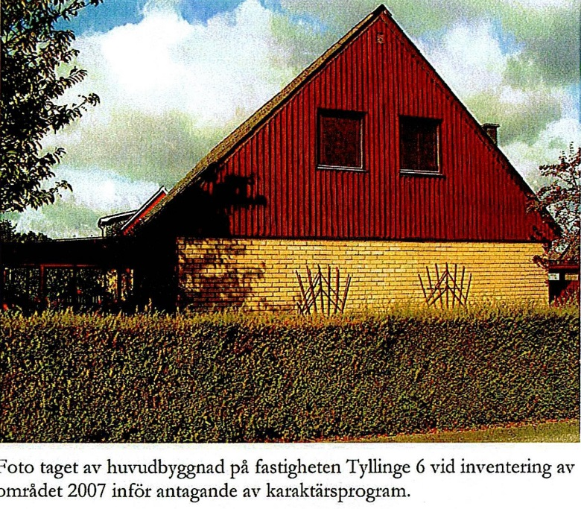
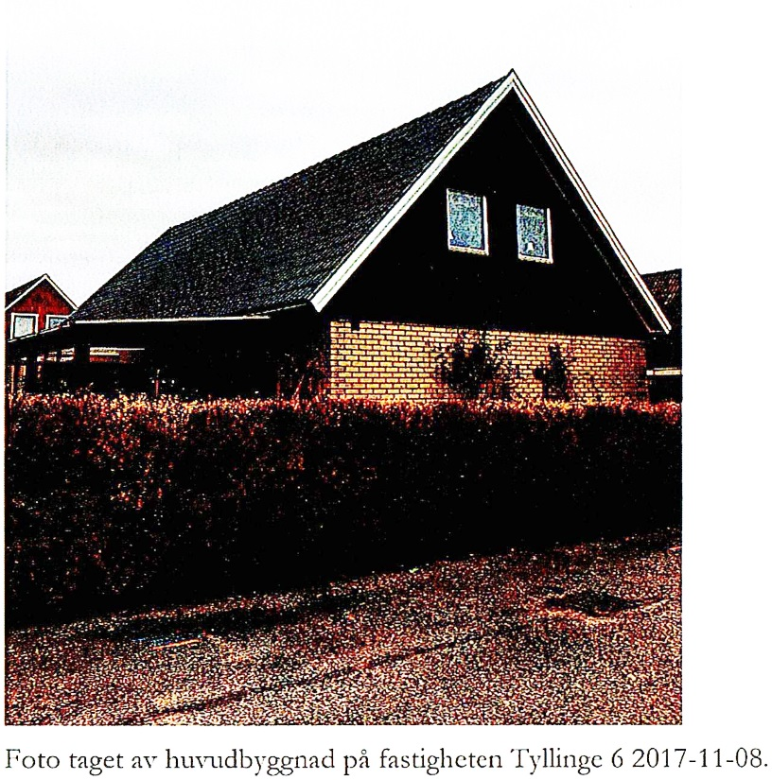
Avsevärt ändrat utseende eller inte
P 1879-18
Hörby: En fastighetsägare ”gjorde något olagligt” i samband med en omläggning av taket .
BH sökte varken lov eller startbesked för åtgärden,
- beslut om byggsanktionsavgift på 5 779 kr.
Länsstyrelsen undanröjde beslutet
BN: Byggnaderna har ett särskilt värde från historisk och kulturhistorisk synpunkt och får inte fick förvanskas, enligt karakärsplan.
2007
MDD: Ändringen innebär inte att byggnadens yttre utseende avsevärt påverkas – inte rätt att besluta om en byggsanktionsavgift.
”MÖD bedömer att åtgärden är en sådan ändring som avsevärt påverkar byggnadens yttre utseende och därmed krävt bygglov. Eftersom BH har utfört åtgärden innan bygglov och startbesked har erhållits, har det funnits grund för byggnadsnämnden att ta ut en byggsanktionsavgift
9 kap. 2§ p 3c PBL: Bygglov om …..c) byggnaden byter färg, fasadbeklädnad eller taktäckningsmaterial eller byggnadens yttre utseende avsevärt påverkas på annat sätt. (Inom detaljplan)
2017

Slide 13
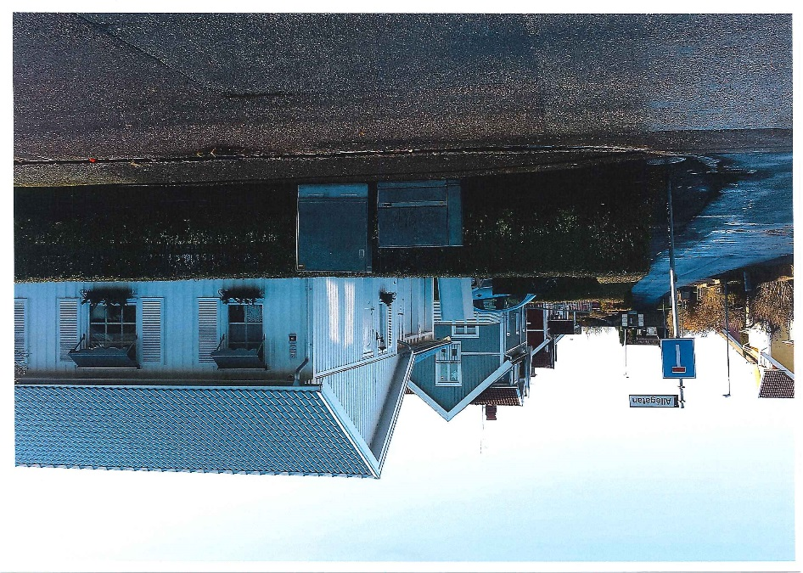
Striden om häcken
P 3508-18
BN i Örebro beslutade 2016 att förelägga en häckägare att klippa ner häcken så att höjden inte översteg 0,8 m
- Vite 2500 kr/mån
BN: Byggnadsnämndens riktlinjer: att en häck vid en korsning inte ska överstiga 0,8 meter
BH: Gräv ned elskåpet till rätt höjd så klipper jag häcken i samma höjd.
Annars ställer jag krav på värdeminskning på huset vid eventuell försäljning på grund av förfulande miljö med 2,9 procent av försäljningsvärdet.
Om häcken har en höjd av 140 cm enligt kommunens mätning, så är också elskåpens höjd 140 cm eftersom häcken är klippt efter elskåpens högsta höjd"
MMD: Domstolen kan inte ta ställning till frågor som rör eventuell ekonomisk ersättning.
Betydande olägenhet enl. PBL 8:15 måste bedömas utifrån de förhållanden som råder på den aktuella platsen.
Kommunens riktlinjer är inte bindande.
Häcken är välvårdad och klippt så att den inte hänger ut över tomtgränsen. Häcken kan inte anses utgöra en betydande olägenhet. Nämnden har därmed inte haft fog för sitt föreläggande.
MÖD: Nämndens föreläggande står fast i sin helhet
Vad händer nu?

Slide 14
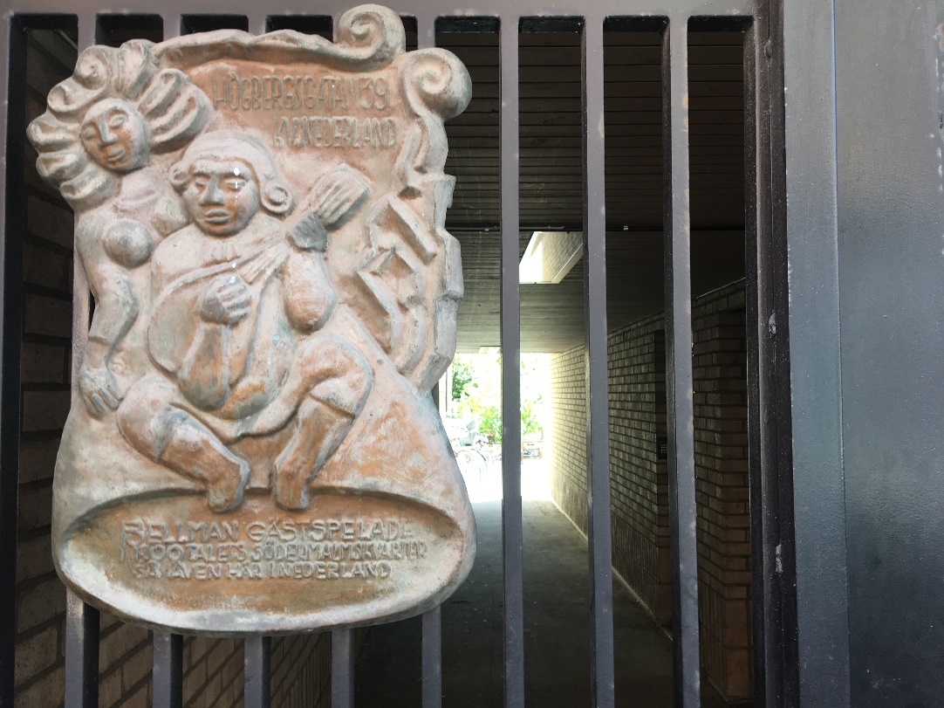
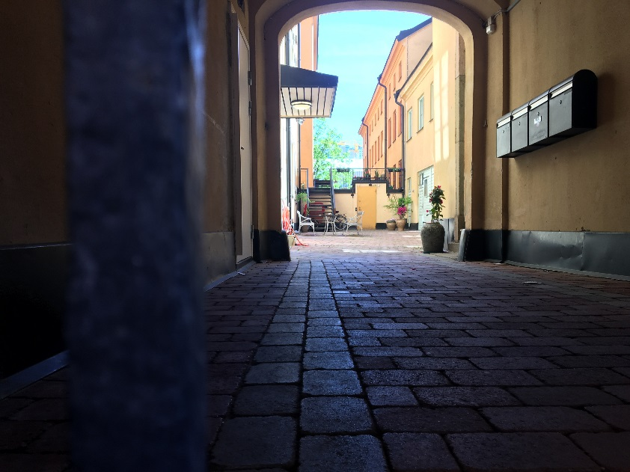
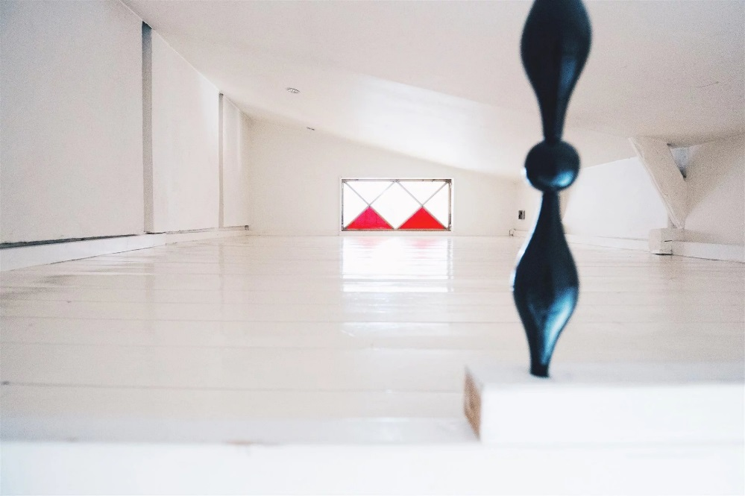
Förvanskning
P 8219-18
1700-tals gårdshus.
- större fönster och nya fönster inklusive franska fönster
Stadsmuseét- särskilt värdefull från kulturhistoriskt synpunkt
– får inte förvanskas
Granne: direkt insyn i hans familjs lägenhet och privata sfär
Bygglovssökande: går inte att se in i lägenheten
Stadsbyggnadsnämnden i Stockholm beslutade i maj 2017 att bevilja bygglov för fasadändring.
MMD: Avslag nu återigen
Boverket: De sökta åtgärderna påverkar enbart de egenskaper som utgör byggnadens kulturhistoriska värde i en begränsad omfattning.
- åtgärderna genomförs på den fasad som vetter mot granngården.
MÖD: Åtgärderna kan inte upplevas från gatumiljön eller från gårdsmiljön på den aktuella fastigheten. ….
- kan inte anses innebära en otillåten förvanskning av byggnaden

Slide 15
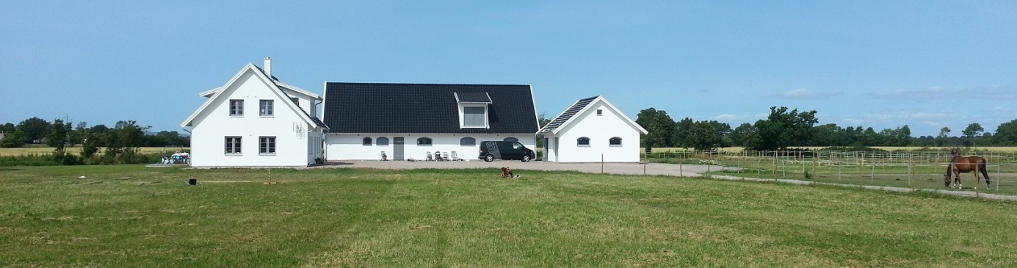
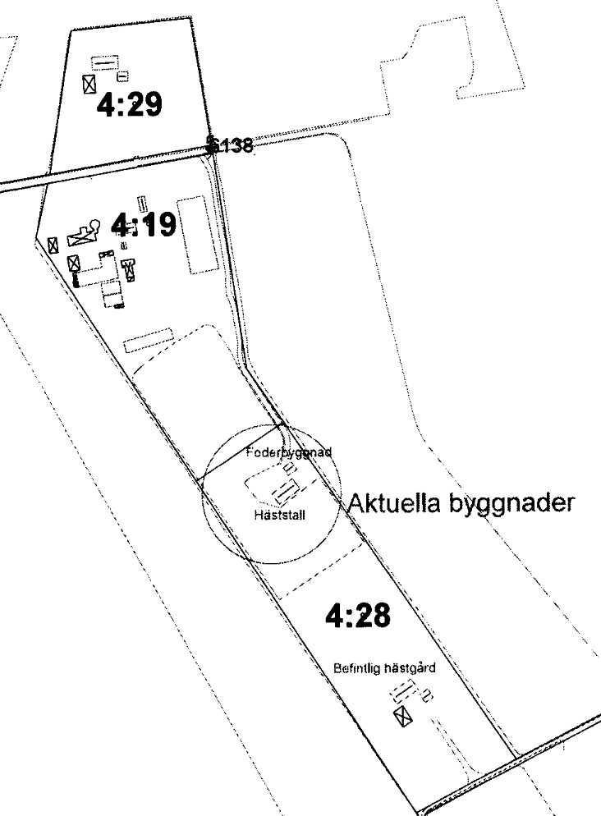
P 4616-18
Hästgård och foderförråd
BN i Höganäs: Avslag på bygglov i efterhand 2017
Stallägaren: Avslaget var riktat mot honom som person
MMD: Det allmänna intresset av en lämplig användning av jordbruksmarken och intresset av en god hushållning med jordbruksmarken väger i förevarande fall tyngre än det enskilda intresset av de aktuella byggnaderna
MÖD: Att aktuell areal endast uppgått till 3 ha, tyder på att hästägaren inte har bedrivit jordbruksverksamhet i bestämmelsens mening. Stallet och foderförrådet kan då inte anses som bygglovsbefriade ekonomibyggnader
- stallet ligger på brukningsvärd jordbruksmark och verksamheten var inte jordbruksverksamhet
Nytt stall för 6 hästar 2012
- 186 kvm
Befintlig hästgård

Slide 16
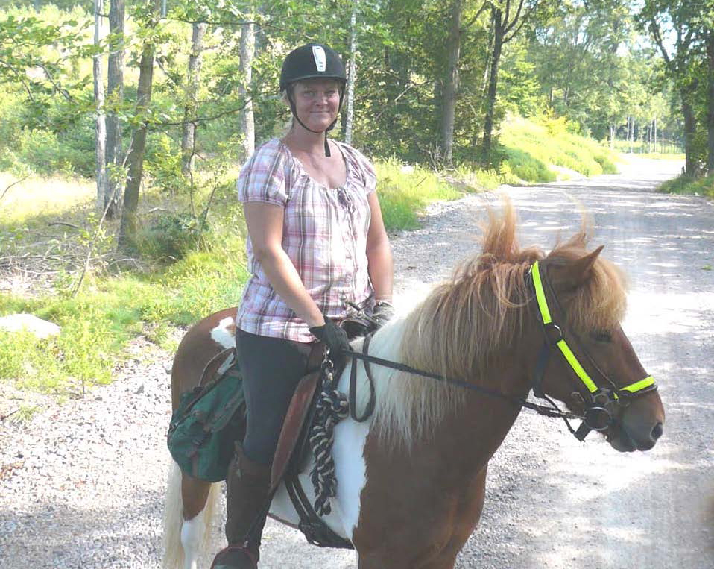
I rättsfallet RÅ 1995 ref. 93 ansåg Högsta förvaltningsdomstolen att en ridhusbyggnad var att anse som en bygglovsbefriad ekonomibyggnad då:
i stort sett allt foder (spannmålsodling på 38 hektar, vallodling av hö på 12,5 hektar och betesmark på 18 hektar) till hästarna producerades på gården i form av havre och hö,
gårdens maskinpark användes även i stallverksamheten,
ägarna skötte all utfordring av hästarna och
ridhuset var anlagt i anslutning till övrig gårdsbebyggelse.

